Slide 1
Herzlich Willkommen
zur
Informationsveranstaltung
der zukünftigen Klassenstufe 7

Slide 2
Was erwartet Sie heute Abend?
Vorstellung der Schule:
Allgemeines zur Realschule plus / Besonderheiten unserer Schule
Bildungsgänge
Wahlpflichtfach
Übergang OS – Realschule plus
Rundgang

Slide 3
Vorstellung der Schule
Allgemeines zur RS plus / Besonderheiten
Kooperative Realschule plus
~ 770 Schülerinnen und Schüler sowie ~ 70 Lehrerinnen und Lehrer
4-6 Klassen pro Jahrgangsstufe
Angegliederte Fachoberschule zur Erlangung der Allgemeinen Fachhochschulreife
Additive GTS
Keine Aufnahmebegrenzung nach Wohnort

Slide 4
Vorstellung der Schule
Allgemeines zur RS plus / Besonderheiten
Vermittlung einer breiten Grundbildung
Vorbereitung auf den Besuch einer weiterführenden Schule
Berufsorientierung
Teilnahme an europ. Bildungsprojekten (z.B. SESAM‘GR)
Verschiedene Schwerpunkte in den einzelnen Fachbereichen (JtfO, MINT, …)
Alle Bildungsangebote in einem Schulzentrum (!)

Slide 5
Vorstellung der Schule
Allgemeines zur RS plus / Besonderheiten
Förderunterricht (LRS, Hauptfächer, DaZ, …)
Lernplattform Microsoft Office365
AG-Programm:
BigBand „School´s“, Chor, Schulband, …
Sport (Fairplay Tour, TT, …)

Slide 6
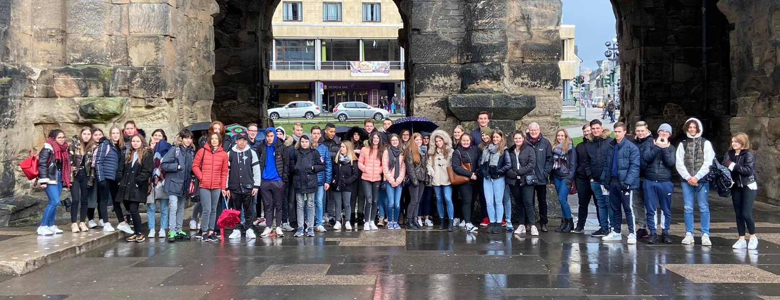
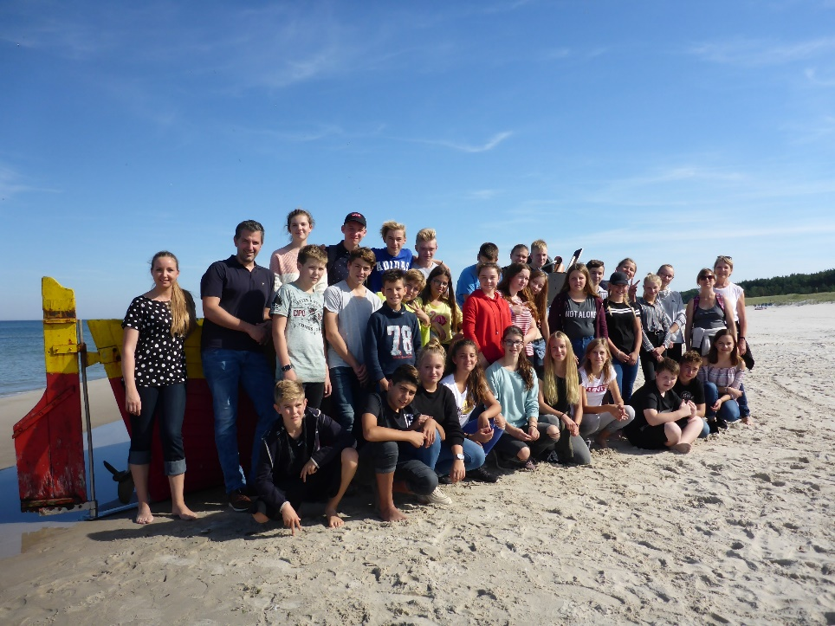
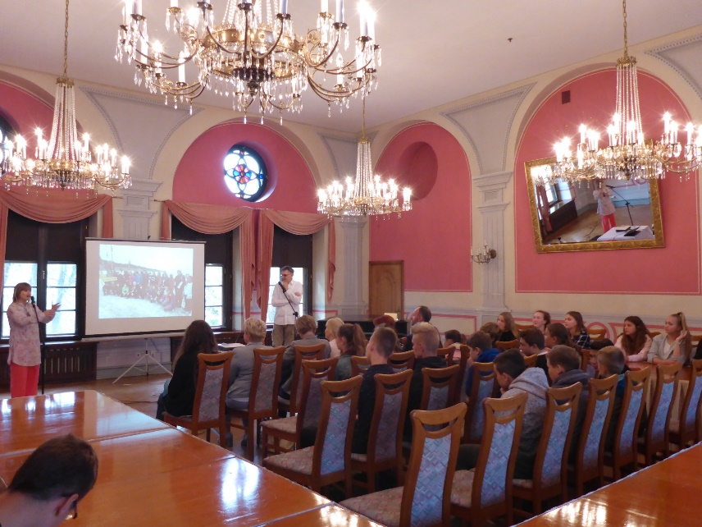
Vorstellung der Schule
Allgemeines zur RS plus / Besonderheiten
Schüleraustausch (Frankreich, Polen, Spanien)

Slide 7
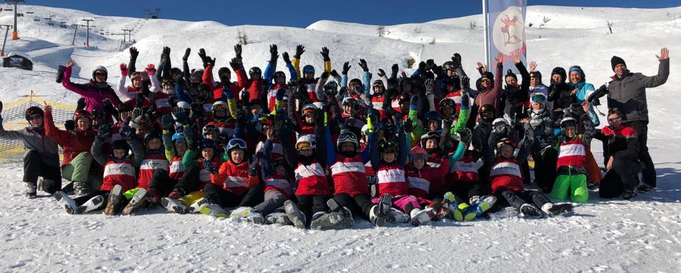
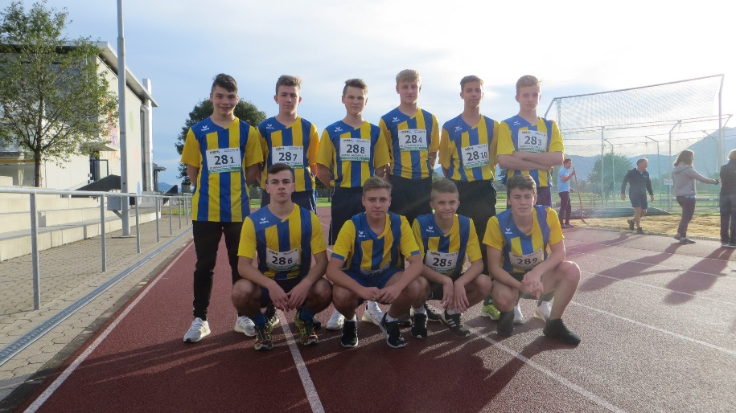
Vorstellung der Schule
Allgemeines zur RS plus / Besonderheiten
Außerunterrichtliche Schwerpunkte
…

Slide 8
Projektklasse I-Pad
Vermehrter Einsatz des I-Pads in einer Klasse 7
Modalitäten Kauf – Leihe
Separater Elternabend für Interessierte

Slide 9
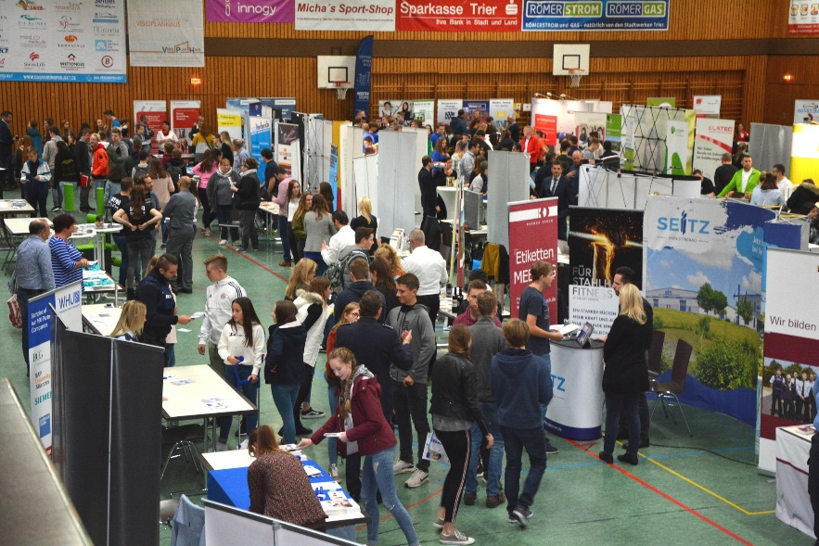
Vorstellung der Schule
Allgemeines zur RS plus / Besonderheiten
Berufsorientierung
Unterrichtsprinzip
Praxistag in Klassenstufe 9 (BR)
Berufsinfomesse
Externe Partner/
Kooperationspartner

Slide 10
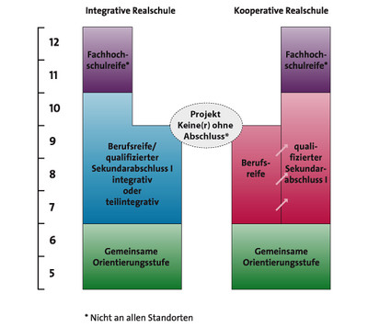
Vorstellung der Schule
Bildungsgänge

Slide 11
Vorstellung der Schule
Bildungswege mit Abschluss der Berufsreife
Qualifizierte Berufsausbildung –> Sekundarabschluss
Berufsfachschulen (BFS I und BFS II)
Besuch der Klassenstufe 10 unserer Rsplus
Beratung durch Frau Adele Müller (Arbeitsagentur)

Slide 12
Vorstellung der Schule
Bildungswege nach Abschluss Sekundarstufe I
Fachoberschule an Stefan-Andres-Realschule plus
Allgemeine Fachhochschulreife („Fachabitur“)
Anschließend an einer BOS II allgemeines Abitur möglich
Gymnasiale Oberstufe am SAG Schweich
Qualifizierte Berufsausbildung
Beratung Frau Tatjana Lasev (Arbeitsagentur)

Slide 13
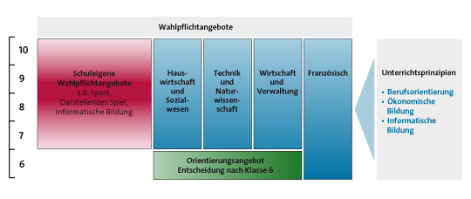
Vorstellung der Schule
Wahlpflichtfach
https://wpf.bildung-rp.de/

Slide 14
Vorstellung der Schule
Wahlpflichtfach Technik und Naturwissenschaft:
Entwicklung einer technischen und naturwissenschaftlichen Handlungskompetenz
Bedeutsam für die gesellschaftliche, kulturelle und wirtschaftliche Entwicklung
https://vimeo.com/463027175/453f8464f2

Slide 15
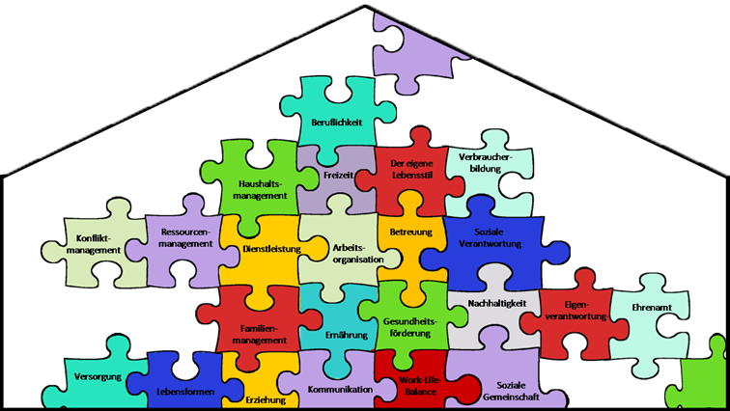
Vorstellung der Schule
Wahlpflichtfach Hauswirtschaft und Sozialwesen:
Verbindet Kompetenzen aus den Bereichen Haushalt und Sozialpädagogik

Slide 16
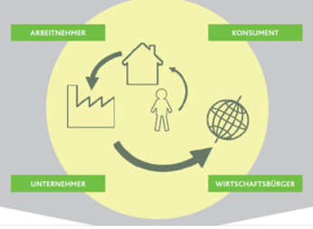
Vorstellung der Schule
Wahlpflichtfach Wirtschaft und Verwaltung:
- Vorbereitung auf das Leben in ökonomischen Zusammenhängen

Slide 17
Übergang OS – Realschule plus
Ablauf der Anmeldung:
Zeugnisausgabe am SAZ (GOS)
Empfehlung RS plus
Sekundarstufe I oder Berufsreife
Anmeldung auch entgegen der Empfehlung möglich (sinnvoll?)
Beratungsangebot der Schulleitungen

Slide 18
Übergang OS – Realschule plus
Ablauf der Anmeldung:
Bei Einstufungswunsch entgegen der Empfehlung ist ein Beratungsgespräch mit der Schulleitung der RS plus verpflichtend
Schülerinnen und Schüler der GOS erhalten die Anmeldeunterlagen mit den Zeugnissen
Entscheidungsfindung Wahlpflichtfach
Anmeldung vom 04.07. – 15.07.2021 im Sekretariat der RS plus

Slide 19
Übergang OS – Realschule plus
Ein Wechsel zwischen den Schularten und Bildungsgängen ist bei uns jederzeit möglich
Kontakt Sekretariat:
Tel.: 06502- 92540
E-Mail: sekretariat@saz-schweich.de
www.saz-schweich.de

Slide 20
